Slide 1
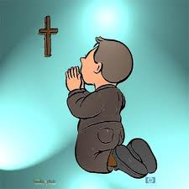
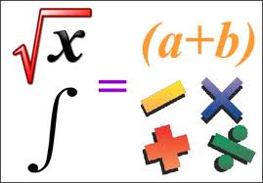
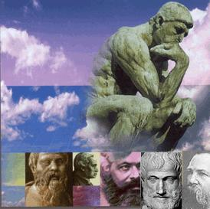
LA ILUSTRACION
ABARCANDO TODOS LOS ASPECTOS DE LA SOCIEDAD

Slide 2
TODA LA VIDA DE LA SOCIEDAD FUE AFECTADA
La ilustración fue un movimiento intelectual ( 1620-1750) que incluyó todas las áreas de la cultura como:
Política
Economía
Ciencia
Artes.
Tecnología
Religión.
Filosofía
Matemáticas
Física

Slide 3
IDEAS
Estimulaba las ideas de :
Libertad del hombre para pensar, para expresarse, para trabajar, para estudiar y crecer.
Igualdad
Hermandad
Las leyes y obligaciones en la sociedad.
Tolerancia religiosa.

Slide 4
ATACABA:
El poder divino del rey
Los privilegios del clérigo
La vida cómoda de la aristocracia

Slide 5
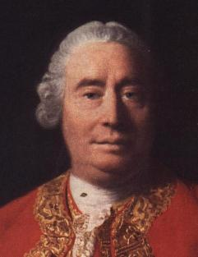
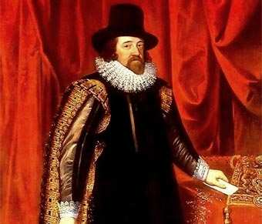
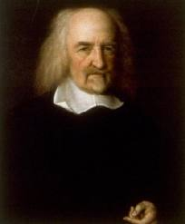
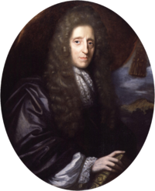
ILUMINISTAS-ILUSTRADOS
Científicos y filósofos como Bacón, Hobbes, Hume, Locke y Newton en Inglaterra; Descartes , , Voltaire y Condocert en Francia; Kant y Leibniz en Alemania; Grotius en Holanda; y Galileo en Italia, Ellos eran los principales pensadores de la ilustración.
HUME
BACON
HOBBES
LOCKE

Slide 6
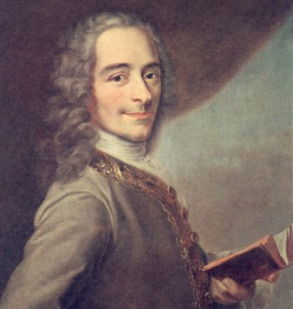
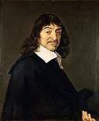
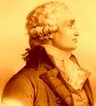
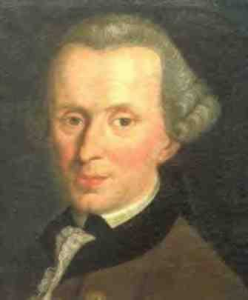
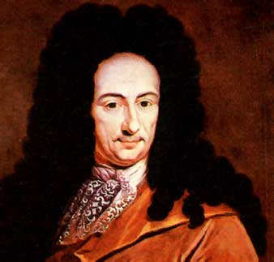
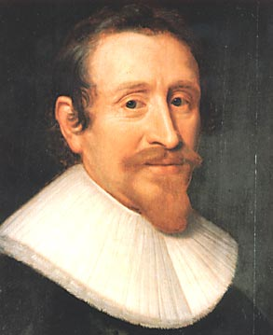
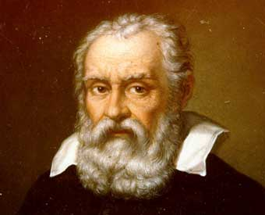
DESCARTES
CONDOCERT
NEWTON
VOLTAIRE
KANT
LEIBNIZ
GROTIUS
GALILEAN

Slide 7
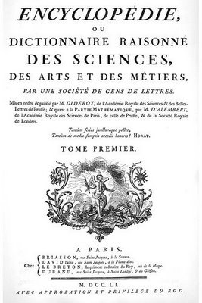
ENCICLOPEDIA
Los ilustrados unieron todos sus trabajos en un importante libro llamado: la enciclopedia y su producción estuvo a cargo de D'alembert y Diderot.
· Fue el primer trabajo escrito colectivo.
· Publicaron aquí, casi la totalidad de los pensadores de la época.
· Su intención fue esparcir una gran cantidad de conocimiento concreto que pudiese ser usado por la gente común que quisieran crecer .

Slide 8
La ilustración en las diferentes areas del saber
Ciencias: Ellos defendían el poder de la ciencia sobre todas las cosas, el poder de la ciencia como vehículo indispensable para descubrir las leyes que gobiernan el universo.
Buscaban una racional y científica explicación de la naturaleza y del universo. Ellos sostenían la tesis en la cual el conocimiento no es innato para el ser humano sino que procede exclusivamente de la experiencia y observación de la realidad. Tarea que debía ser realizada con el rigor del método científico.

Slide 9
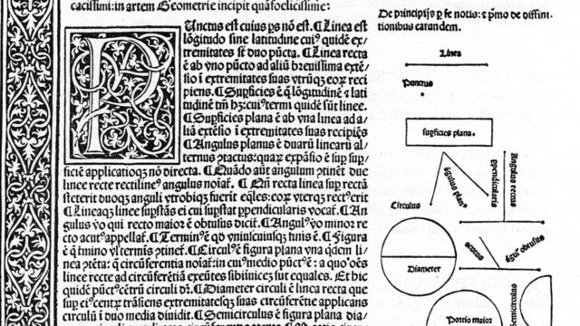
MATEMATICAS
Ellos usaron las matemáticas y la geometría para establecer leyes como conclusiones.
Pensaban que la perfección de las matemáticas y los principios y leyes de la física podrían usarse como modelo para la sociedad.

Slide 10
RELIGION
En la ilustración se creía que las aspiraciones del hombre no debían ser buscadas en otra vida (cielo), sino que al contrario creían que el ser humano debía mejorar sus condiciones de vida y su ser para buscar la felicidad. Por tanto preferían pensar en la felicidad en la tierra que en la salvación religiosa.
Sin embargo la creencia en un dios superior no era descartada en la época de la ilustración, de hecho Descartes, uno de los padres de la Ilustración era un convencido católico que creía en Dios como un ser único y perfecto.

Slide 11
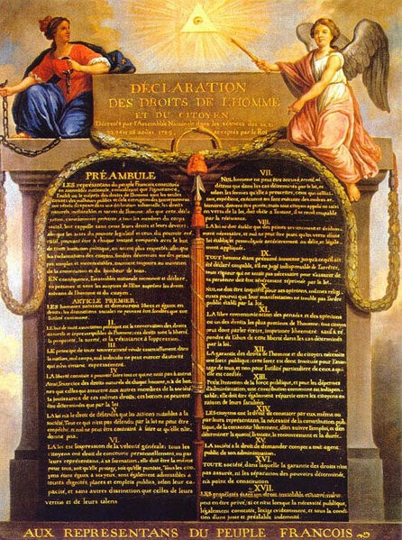
DEMOCRACIA
La meta de los seguidores de la ilustración, era aplicar los métodos aprendidos en la ciencia a los problemas de la sociedad.
Promovía el intercambio intelectual, se oponía a la intolerancia y al abuso de la iglesia y el estado y defendía la libertad.
Jean-Jacques Rousseau apoyo toda su vida, l la primera frase de su famoso libro “ El contrato social” El hombre nace libre, pero vive en cadenas” . Este trabajo y muchos otros de la ilustración sirvieron para elaborar la declaración de los derechos del Hombre.

Slide 12
FILOSOFIA
La filosofía llego a ser muy popular entre los intelectuales.
Las dos características fundamentales fueron:
1) La fe en la razón para rechazar la tradición pre- establecida en las instituciones , en las ideas y en el conocimiento. 2) La búsqueda de lo practico, del conocimiento como poder para controlar la naturaleza.
La Frase celebre de la ilustración era: Sapere aude : ten el valor de usar tu habilidad para pensar». O «atreverse a pensar». ( Emmanuel Kant)

